Slide 1
SMBIOS
BIOS – 胡金富
2020-10-08

Slide 2
SMBIOS简介
SMBIOS访问
SMBIOS Types定义
SMBIOS Protocol
作业

Slide 3
SMBIOS简介
SMBIOS全称为系统管理BIOS（System Management BIOS）
SMBIOS是由DMTF组织推出，首个通过系统固件传递管理信息的标准
在OS-present、OS-absent及pre-OS环境中，SMBIOS提供了一个母版，并为系统供应商提供了一个标准格式，用来表示产品的管理信息
SMBIOS最初的设计是采用英特尔®处理器架构系统，然而现在SMBIOS支持IA-32（X86）、x64（x86-64、Intel64、AMD64、EM64T）、Intel® Itanium® architecture、32-bit ARM（Aarch32）及64-bit ARM（Aarch64）
SMBIOS定义了诸多的Type，通过这些Type用户可以了解系统信息，如BIOS信息、设备制造商、CPU、内存等

Slide 4
DMI
DMI全称为桌面管理界面（Desktop Management Interface）
DMI也是由DMTF组织推出，帮助收集电脑系统信息的管理系统，用来让系统保存自身及外围设备相关数据
通过DMI可以在操作系统级查询到包括 CPU、内存、I／O扩展槽等在内的系统配置信息（不用进入BIOS）
DMI通常将上述信息存储在BIOS中一个4KB大小的DMI数据区，物理地址为0xF0000-0xFFFFF之间
目前DMI（应用于Legacy系统）基本已被SMBIOS概念替换，但有些工具仍可以看到DMI字样，如Linux下的dmidecode、AMI的DmiEdit

Slide 5
SMBIOS访问
通过Plug-and-Play（即插即用）功能接口访问SMBIOS，在SMBIOS 2.0版本定义了该方法，SMBIOS 2.3.2开始不再被推荐使用，SMBIOS 2.7版本中移除
目前SMBIOS唯一访问方法是一个基于表的方法，在SMBIOS 2.1版本中定义。这张表叫做 SMBIOS Entry Point Structure（EPS），由BIOS创建

Slide 6
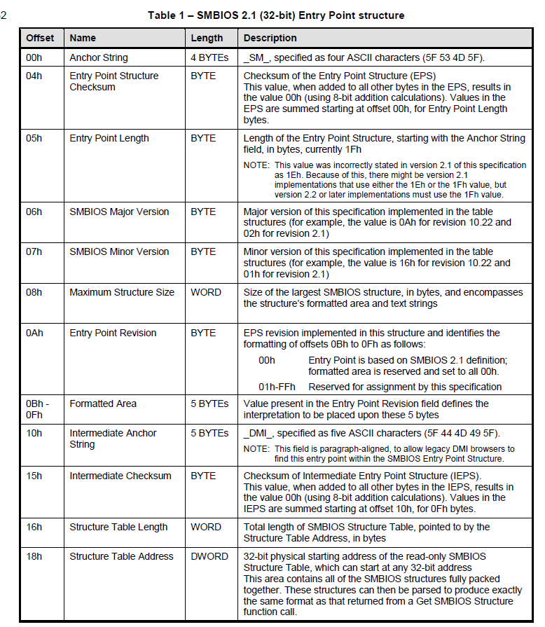
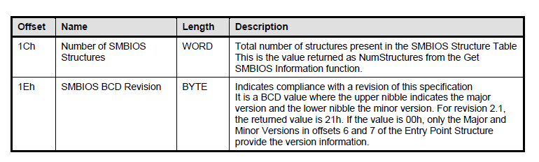
SMBIOS V2.xx

Slide 7
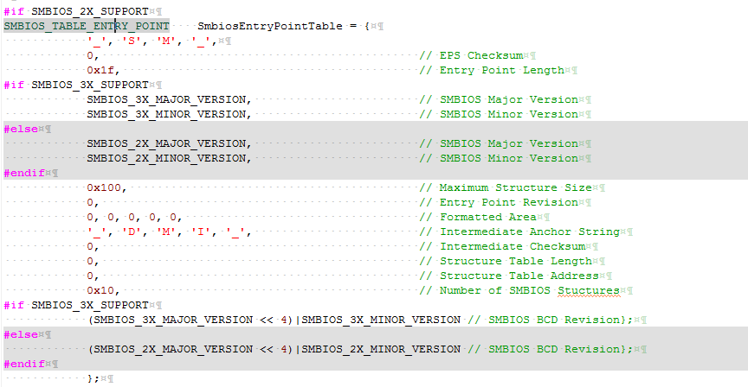
SMBIOS V2.xx

Slide 8
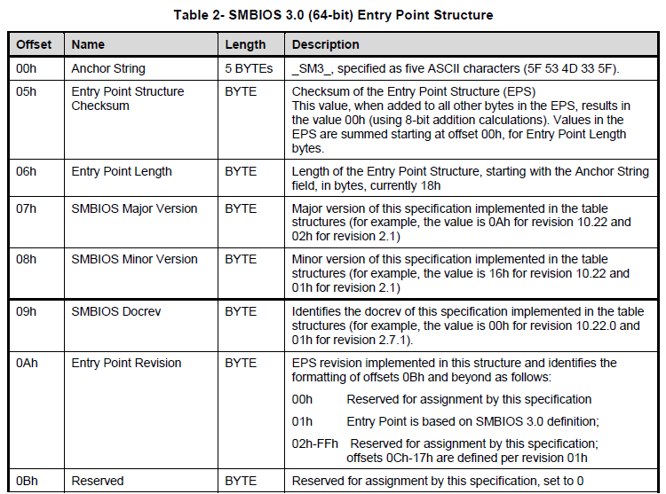
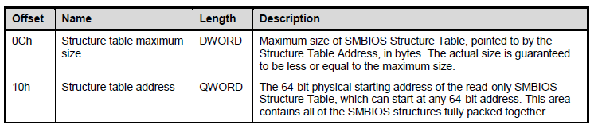
SMBIOS V3.xx

Slide 9
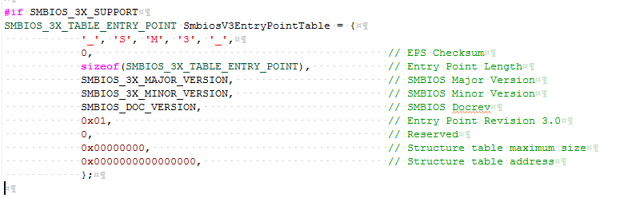
SMBIOS V3.xx

Slide 10
SMBIOS访问
基于表结构访问SMBIOS的过程：
先找到Entry Point Structure（EPS）表，然后通过Entry Point Structure（EPS）表的数据找到SMBIOS数据表
访问SMBIOS EPS表的操作过程如下:
Non-UEFI systems：从物理内存0xF0000-0xFFFFF间寻找关键字“ _SM_”，找到后再向后16个字节，看后面5个Byte是否是关键字_DMI_”，如果是，EPS表即找到
UEFI systems：在 EFI Configuration Table中查找SMBIOS GUID，当找到对应的GUID就可以找到EPS表对应的内存地址
SMBIOS 2.X对应的GUID：EB9D2D31-2D88-11D3-9A16-0090273FC14D
SMBIOS 3.0对应的GUID：F2FD1544-9794-4A2C-992E-E5BBCF20E394

Slide 11
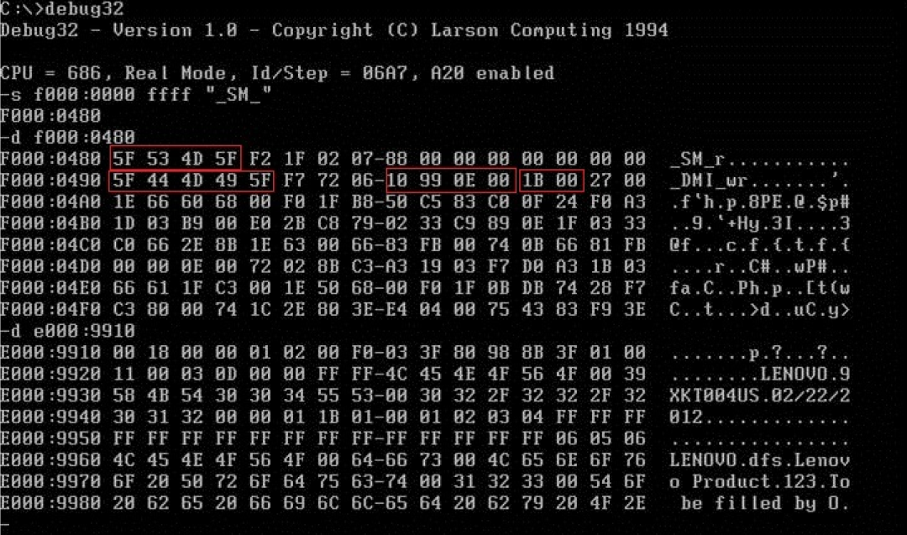
SMBIOS访问

Slide 12
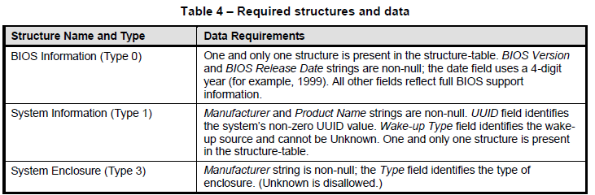
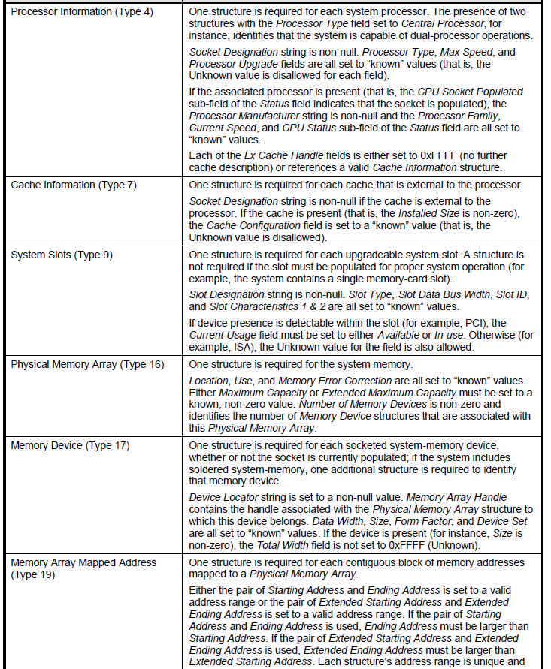
SMBIOS Types定义

Slide 13
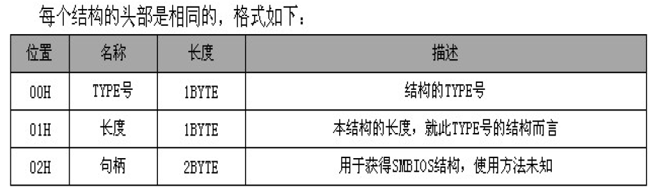
SMBIOS Types定义
通过EPS表结构中的16H以及18H处，得出数据表长度和数据表地址，即可通过地址访问结构表。从EPS表中的1CH处可得知结构表结构的总数，其中Type 0就是BIOS Information，Type 1就是System Information，关于各个Type的定义及数据结构请参考SMBIOS规范
每个type都分为格式区域和字符串区域,格式区域就是这个type的基本信息，字符串区域是紧随在格式区域后的一块Data,长度是不固定的

Slide 14
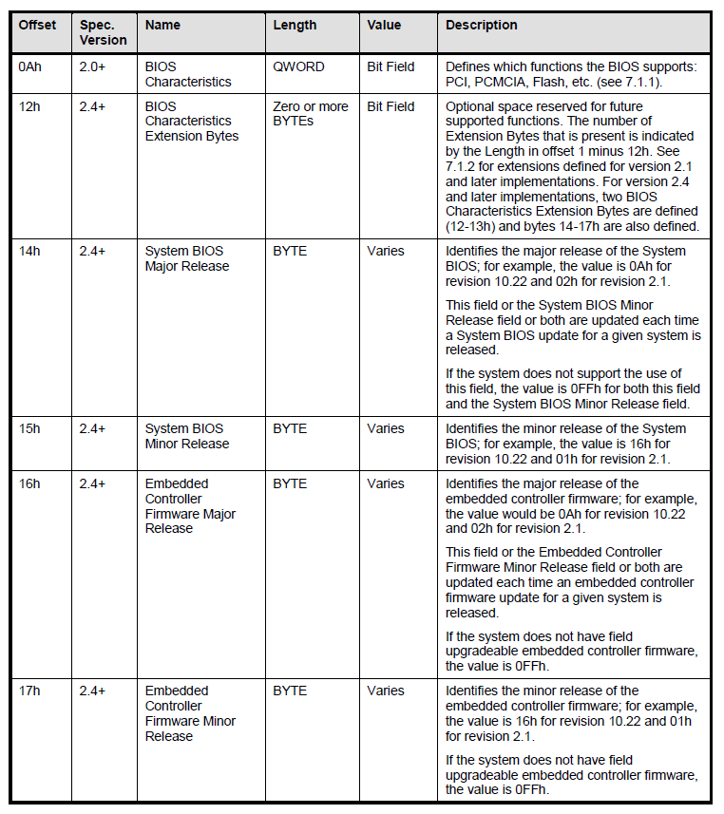
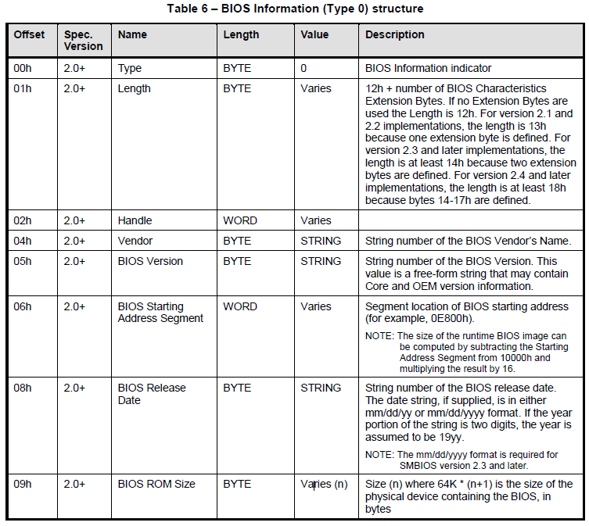
示例：Type 0

Slide 15
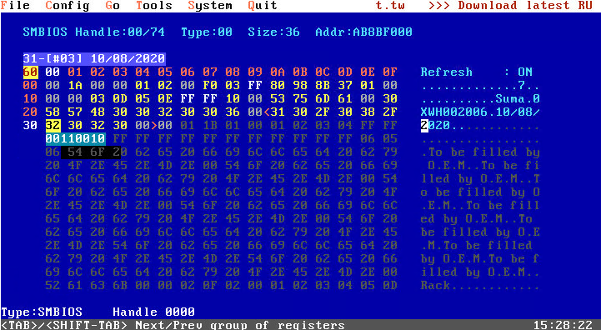
示例：Type 0

Slide 16
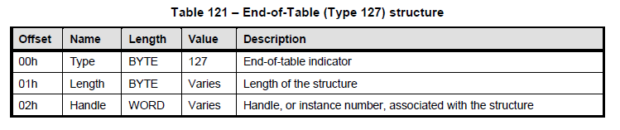
End of Table – Type 127
Type 0到127 （0 - 7Fh）为SMBIOS规范保留并由其定义。Type 128到256（80h – FFh）可用于系统和OEM使用

Slide 17
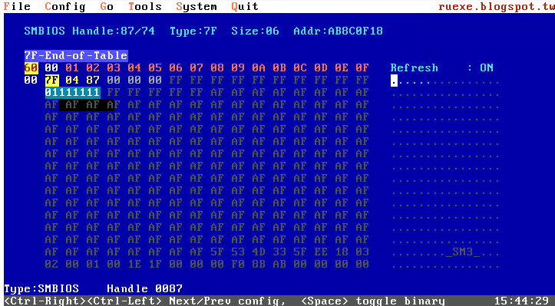
End of Table – Type 127

Slide 18
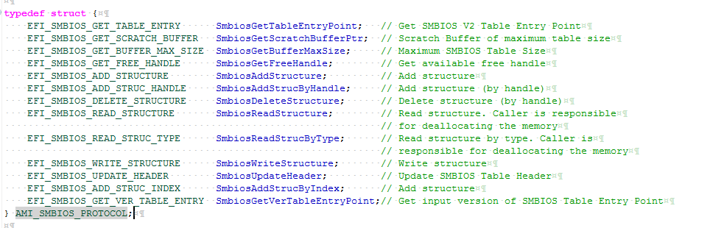
SMBIOS Protocol

Slide 19
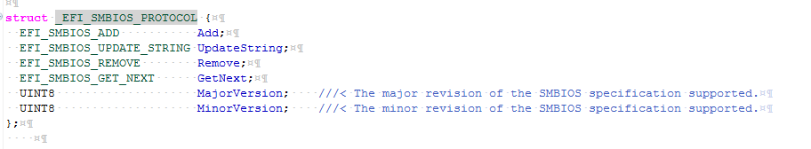
SMBIOS Protocol

Slide 20
作业
在BIOS SETUP页面显示并解析SMBIOS type 0 & 1信息

